Slide 1



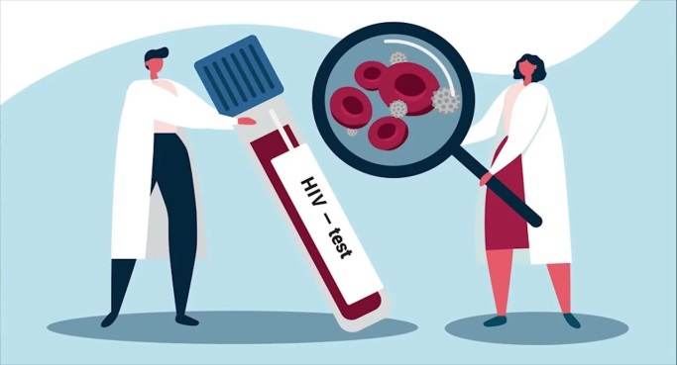
Раннее начало приема антиретровирусной терапии = благоприятное течение заболевания.
Планируете беременность? Пройдите тест на наличие антител к ВИЧ у обоих партнеров.
Тестирование на ВИЧ можно пройти в государственных организациях здравоохранения.
Анонимно и бесплатно.
Также экспресс-тест для самотестирования на ВИЧ-инфекцию по слюне можно приобрести в аптеке(при получении положительного экспресс-теста необходимо дополнительное обследование в организации здравоохранения).
ВИЧ-ИНФЕКЦИЯ НЕ ПЕРЕДАЕТСЯ!!!
через дружеский поцелуй, прикосновение, постельное белье, одежду и предметы личной гигиены, пищу и воду, посуду, укусы насекомых
при кашле, чихании, посещении бассейна, душа, сауны, туалета и других контактах без нарушения целостности кожных покровов.
ВИЧ-инфекция – это хроническое заболевание человека, которое характеризуется поражением иммунной системы.
Возбудитель – вирус иммунодефицита человека.
Пути передачи:
половой – при незащищенных половых контактах;
через кровь (при попадании ВИЧ-инфицированной крови в кровь здорового человека);
от вич-инфицированной матери ребенку (во время беременности, родов и кормления грудью).
Меры профилактики
1. Верность половому партнеру;
2. Использование презерватива при половом контакте;
3. Осуществление вмешательств в организм с нарушением целостности кожных покровов в специализированных учреждениях (тату, пирсинг);
4. Отказ от употребления наркотиков;
5. Использование индивидуальных предметов личной гигиены, особенно при использовании которых возможно нарушение целостности кожных покровов;
6. Самотестирование на ВИЧ.
ГУ «Шарковщинский районный центр гигиены и эпидемиологии»
2026 год, 100 экз.

